Slide 1




5
DEFINITIE
Pagina 1 van 10
WWW.GREENKARTING.NL
Les 5

Slide 2
VAN IDEE NAAR PLAN: DE DEFINITIEFASE VAN JOUW GREENKART
🛠️ Stap voor stap naar de bouw
Pagina 2 van 10
WWW.GREENKARTING.NL
Les 5

Slide 3

JE HEBT ONDERZOEK GEDAAN NAAR JE GREENKART.
NU IS HET TIJD VOOR DE DEFINITIEFASE.
📌 IN DEZE FASE WERK JE JOUW IDEEËN UIT TOT EEN DUIDELIJK PLAN. JE BEPAALT WAT JE GAAT BOUWEN, WAT JE NODIG HEBT EN WIE WAT DOET.
JE LEERT:
  WAT EEN DEFINITIEF ONTWERP IS
  HOE JE EEN PLAN VAN AANPAK MAAKT
  HOE JE JE TEAM ORGANISEERT
Pagina 3 van 10
WWW.GREENKARTING.NL
Les 5

Slide 4
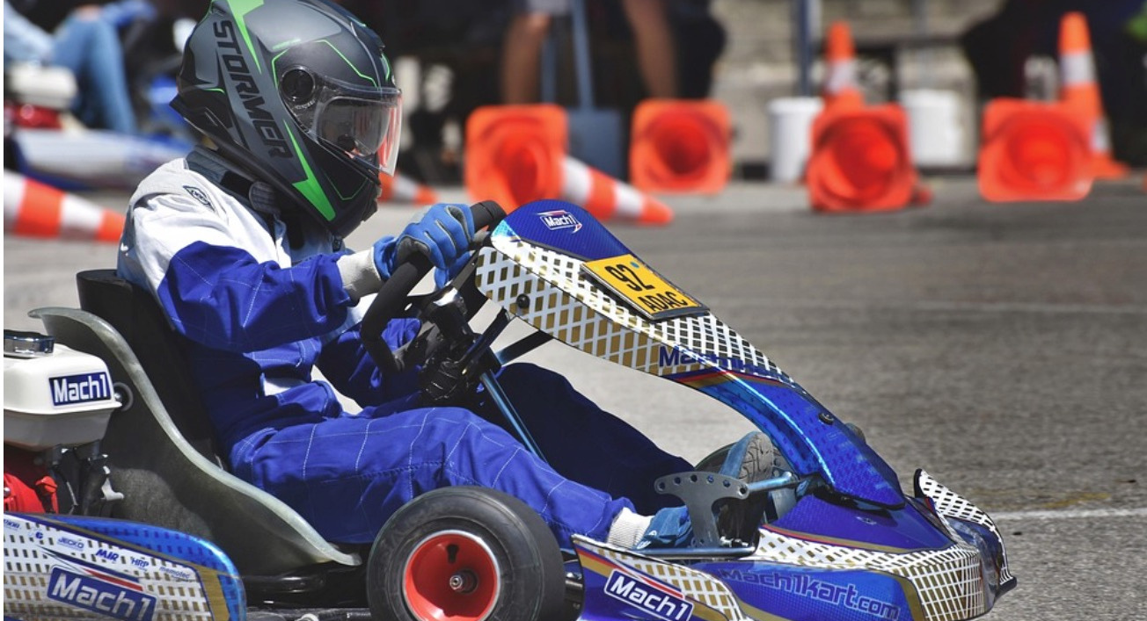
WWW.GREENKARTING.NL
WAT IS ‘DEFINITIE’?
🧾 DEFINITIE = DUIDELIJK OPSCHRIJVEN WAT JE GAAT DOEN
  JE CONTROLEERT JE IDEEËN EN MAAKT KEUZES
  JE BEKIJKT WAT JE AL HEBT, EN WAT JE NOG NODIG HEBT
  JE MAAKT EEN PLAN VAN AANPAK
🎯 NA DEZE FASE WEET IEDEREEN WAT DE BEDOELING IS.
Pagina 4 van 10
WWW.GREENKARTING.NL
Les 5

Slide 5
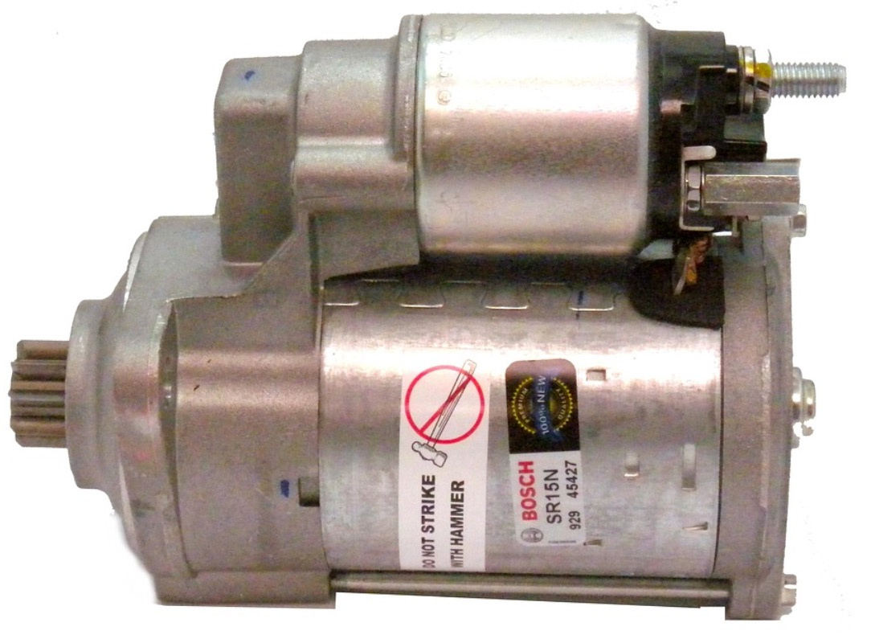
WWW.GREENKARTING.NL
WAT DOE JE IN DE DEFINITIEFASE?
✔️ CHECK HET BOUWPAKKET (LAAD HIER DE PAKLIJST VAN THE GRID):
  ZIJN ALLE ONDERDELEN ER?
  WAT MOET JE NOG KOPEN OF REPAREREN?
  WERKT DE ACCU?
DOE HETZELFDE VOOR DE FRAMEDELEN EN LAADT DIE LIJST HIER.
📦 MAAK EEN LIJST:
  WAT HEB JE?
  WAT ONTBREEKT?
  WAT MOET ER ALS EERSTE GEBEUREN?
📋 SCHRIJF ALLES OP IN EEN PLAN VAN AANPAK.
ZIE VOLGENDE PAGINA
Pagina 5 van 10
WWW.GREENKARTING.NL
Les 5

Slide 6
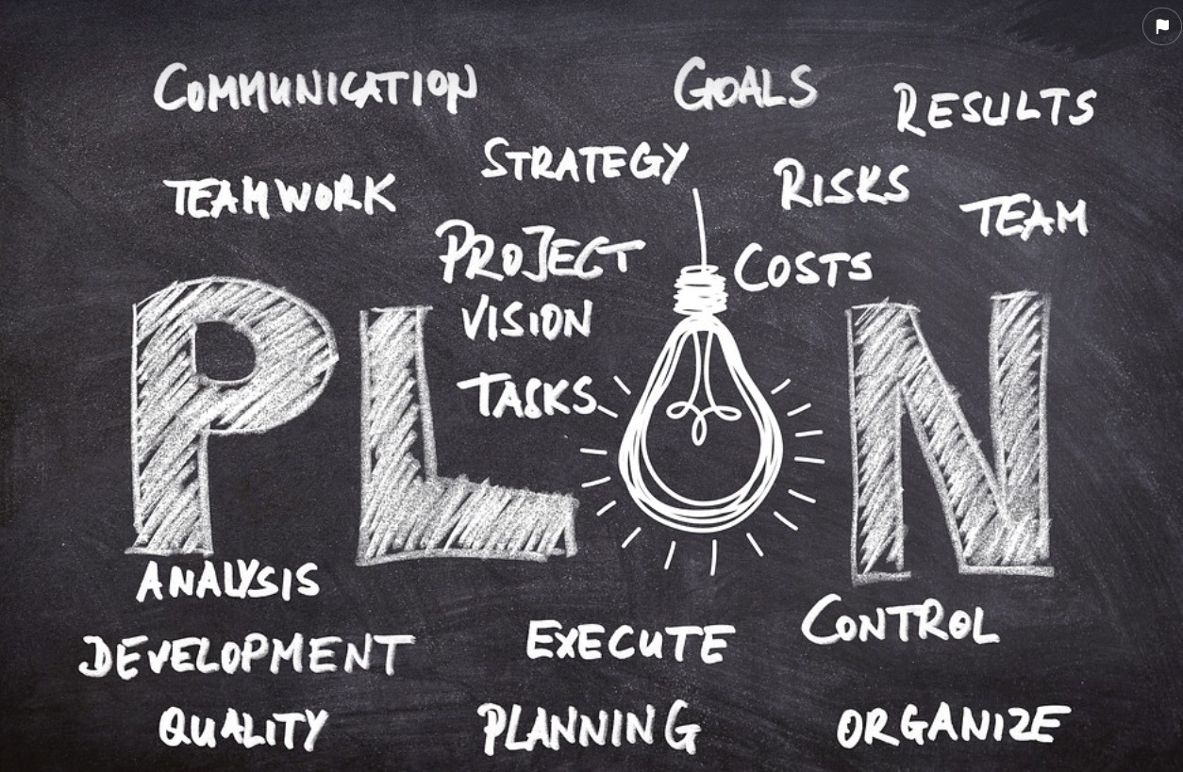
WAT IS EEN PLAN VAN AANPAK?
EEN PLAN VAN AANPAK IS EEN KORT DOCUMENT WAARIN STAAT:
  📌 WAT JE DOEL IS
  🧰 WAT JE NODIG HEBT (MATERIALEN, HULP, INFO)
  🧱 WAT DE TAKEN ZIJN
  🗓️ WANNEER HET KLAAR MOET ZIJN
  🛠️ WAT ER MIS KAN GAAN (EN HOE JE DAT OPLOST)
👨‍🔧 HET IS EEN SOORT STAPPENPLAN DAT JE MET JE TEAM MAAKT.
Pagina 6 van 10
WWW.GREENKARTING.NL
Les 5

Slide 7
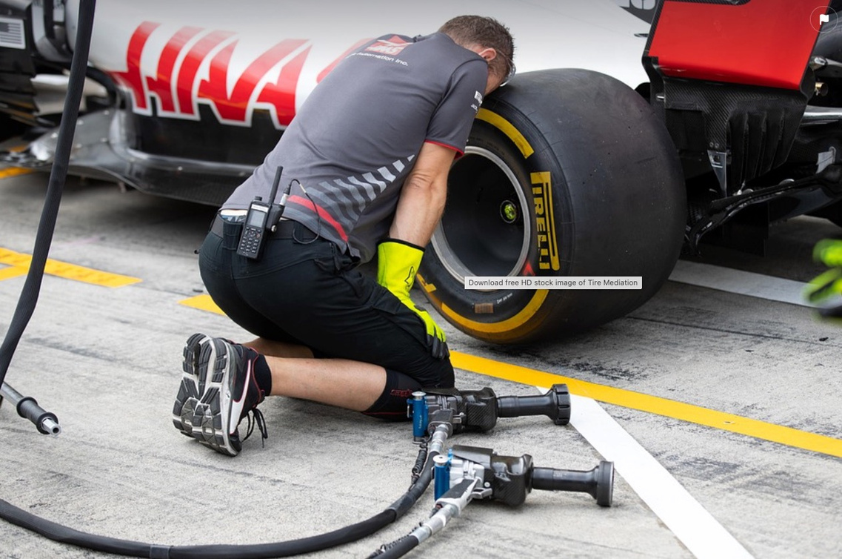
VOORBEELDSITUATIE:
TEAM ECODRIVE
TEAM ECODRIVE HEEFT HUN ONTWERP KLAAR. ZE:
  CHECKEN HET BOUWPAKKET EN MISSEN 2 WIELEN 🛞
  BESTELLEN NIEUWE ONDERDELEN BIJ EEN SPONSOR
  MAKEN EEN PLAN: WIE DOET WAT, EN WANNEER?
  PLANNEN EEN TESTDAG VÓÓR DE EERSTE OFFICIËLE RIJDAG
ZE HEBBEN NU GRIP OP HET HELE PROJECT!
Pagina 7 van 10
WWW.GREENKARTING.NL
Les 5

Slide 8
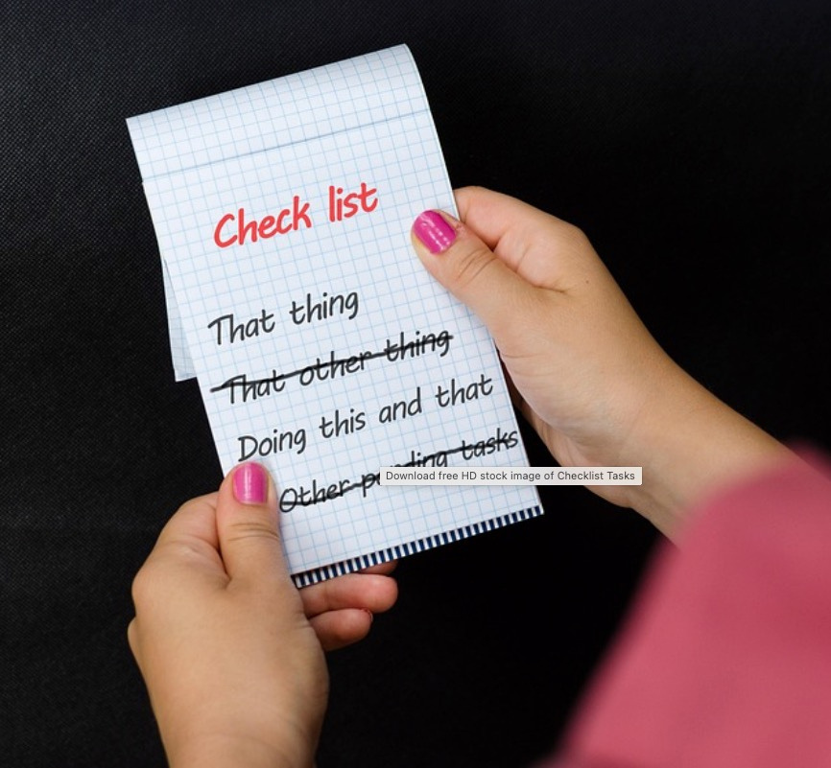
PRAKTIJKOPDRACHT 1: CHECKLIST BOUWPAKKET
GEBRUIK HET WERKBOEK BIJZONDERHEDEN OF MAAK ZELF EEN LIJST:
✅ KIJK SAMEN MET JE TEAM NAAR HET BOUWPAKKET EN NOTEER:
  WAT ZIT ERIN?
  WAT ONTBREEKT?
  WAT WERKT NIET GOED?
  HEB JE RESERVEONDERDELEN NODIG?
📷 MAAK FOTO’S VAN ONDERDELEN DIE MISSEN OF KAPOT ZIJN.
Pagina 8 van 10
WWW.GREENKARTING.NL
Les 5

Slide 9

PRAKTIJKOPDRACHT 2: PLAN VAN AANPAK SCHRIJVEN
MAAK SAMEN MET JE TEAM EN DOCENT EEN PLAN VAN AANPAK.
✍️ ZET HIERIN:
  WAT JULLIE DOEL IS MET JULLIE KART
  WAT JE AL HEBT EN WAT NOG MOET KOMEN
  EEN LIJST MET WIE WAT GAAT DOEN
  EEN TIJDSPLANNING (WIE DOET WAT WANNEER)
  MOGELIJKE PROBLEMEN ÉN OPLOSSINGEN
🧠 HOUD HET SIMPEL EN DUIDELIJK. BESPREEK HET DAARNA MET JE TEAMBAAS (DOCENT).
Pagina 9 van 10
WWW.GREENKARTING.NL
Les 5

Slide 10

AFSLUITING
DE DEFINITIEFASE IS DE BRUG TUSSEN ONDERZOEK EN BOUWEN.
✔️ JE WEET NU:
  WAT JE NODIG HEBT
  HOE JE PROJECT GEORGANISEERD WORDT
  HOE JE ALS TEAM SAMENWERKT
👉 BESPREEK MET JE DOCENT OF JE “GO” KRIJGT OM TE STARTEN MET BOUWEN!
Pagina 10 van 10
WWW.GREENKARTING.NL
Les 5

